Slide 1
第五节—分子结构

Slide 2
路易斯结构式—Lewis structure
练习：画出${CO}_{2}$的路易斯结构式
C$为中心$原子
$n_{o}$=$3×8=24$
$n_{v}$=$2×6+4=16$
$n_{b}$=$\frac{24−16}{2}=4$
5./6. 出现两种情况：
用于表示分子结构
“—”表示一对共用电子对；“=”表示两对共用电子对
“八隅体”规则（octet‘s rule）—大部分元素稳定时最外层为八个电子
“二隅体”规则（duet rule）—氢，氦，锂等元素稳定时最外层为两个电子
缺电子化合物—有些元素稳定时最外层少于8个电子铍4个电子；硼六个电子
富电子化合物—有些元素最外层可以多于八个电子（第三周期及之后非金属）
画法—
1. 先选定中心原子—一般是电负性小的原子
2. 算出全部原子满足八隅体或二隅体所需要的总电子数$n_{o}$
3. 算出全部原子的总价电子数$n_{v}$
4. 成键数$n_{b}$=$\frac{n_{o}−n_{v}}{2}$ （o是octet，v是valence，b是bond）
5. 用短键将中心原子与周围原子连接起来
6. 将未达到八隅体结构的原子补上孤对电子（lone pair）（两个点代表一对孤对电子）

Slide 3
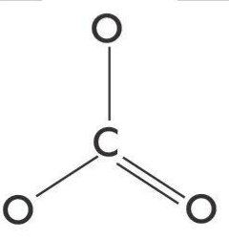
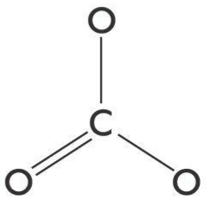
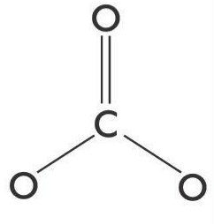
多原子离子的路易斯结构式
练习：画出$CO_{3}^{2−}$的路易斯结构式
C$为中心$原子
$n_{o}$=$4×8=32$
$n_{v}$=$3×6+4=22$， $n_{v}+2=24$
$n_{b}$=$\frac{32−24}{2}=4$
5./6. 出现三种情况：
画法—
1. 先选定中心原子—一般是电负性小的原子
2. 算出全部原子满足八隅体或二隅体所需要的总电子数$n_{o}$
3. 算出全部原子的总价电子数$n_{v}$，并减x如果为阳离子，加x如果为阴离子，x等于离子携带的电荷
4. 成键数$n_{b}$=$\frac{n_{o}−（n_{v}±x）}{2}$ （o是octet，v是valence，b是bond）
5. 用短键将中心原子与周围原子连接起来
6. 将未达到八隅体结构的原子补上孤对电子（lone pair）（两个点代表一对孤对电子）

Slide 4
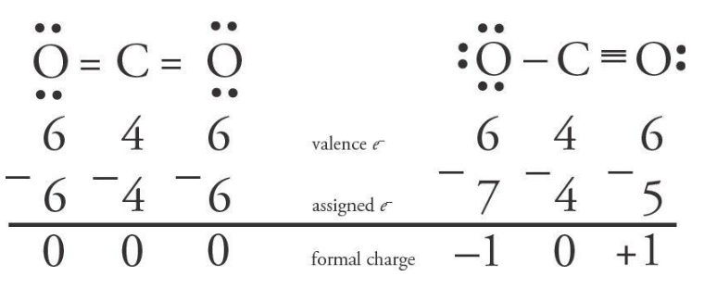
形式电荷—formal charge
原子的价电子与实际提供的电子之差
计算方式—该原子价电子-未成键电子-和其他原子共享电子的一半
当分子的性质电荷尽可能接近于零—最佳路易斯结构
有时候要求将电荷标在相应的原子上
因为第一种结构没有性质电荷，因此为二氧化碳的最佳路易斯结构

Slide 5
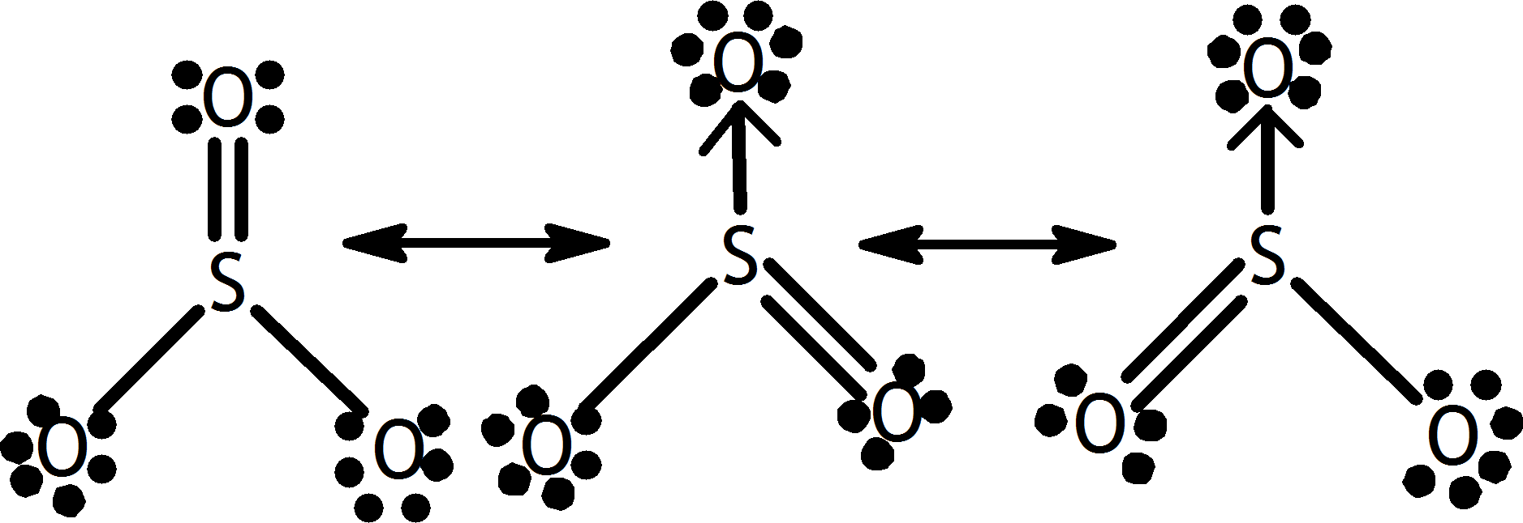
共振结构式—resonance structure
练习：画出${SO}_{3}$的路易斯结构式
S$为中心$原子
$n_{o}$=$4×8=32$
$n_{v}$=$4×6=24$
$n_{b}$=$\frac{32−24}{2}=4$
5./6. 出现三种情况：
7. 计算形式电荷—都是0，-1，-1，+2
8. 因此它们都是最佳路易斯结构，称为共振结构
当一个分子的·结构不能用路易斯结构式正确地描述时，可以用多个路易斯式表示—共振式
共振结构间用双箭头连接
分子真实结构为共振杂化体—将所有共振结构结合—并非任意一个共振结构
e.g. ${SO}_{3}$的所有S-O键长相等，并介于单键和双键之间
平均键极（bond order）——共价键条数
计算公式— $\frac{成键数}{共振结构数量}$
e.g. ${SO}_{3}$中的S-O键极为$\frac{4}{3}=1.33$，表示平均有1.33个共价键

Slide 6
共振结构式间的取舍
练习：画出$N_{2}O$的路易斯结构式
N$为中心$原子
$n_{o}$=$3×8=24$
$n_{v}$=$2×5+6=16$
$n_{b}$=$\frac{24−16}{2}=4$
5./6. 出现三种情况：
8. 根据形式电荷排除三，二为最佳共振结构
存在最佳共振式—最稳定的共振式
负电荷倾向于集中在电负性大的原子上
最佳共振式对杂化体的贡献最大

Slide 7
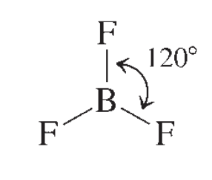
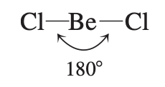
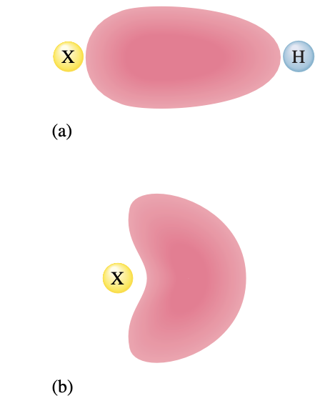
价层电子互斥理论（VSEPR）模型
氯化铍
三氟化硼
推断分子空间几何结构
假设—原子的外层电子需要以能量最低进行排布且相互排斥—距离尽可能远
核心—孤对电子，共用电子对间的距离尽可能远
孤对电子对其他共用电子排斥力更强—占空间更大
键角—一个原子与其他两个原子形成的两个化学键之间的夹角
推断几何结构方法——
画出分子的路易斯结构式—包括各种成键和孤对电子
找到相对应的几何结构（之后会说）
a为共用原子对形成sigma键时电子云的形状；b为孤对电子的电子云形状

Slide 8
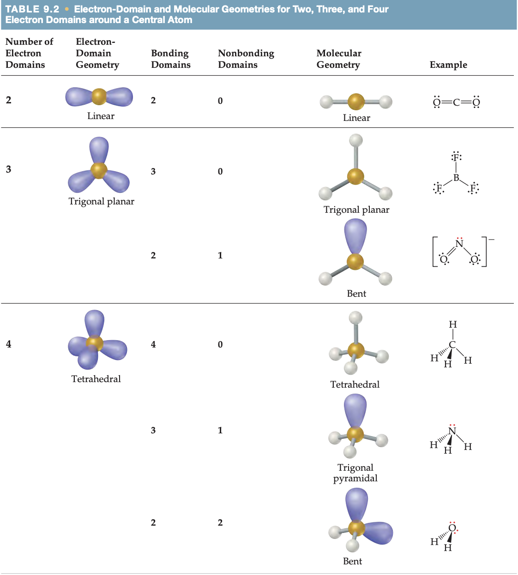
分子结构（上）—molecular structure
线型键角$180°$
平面三角形键角$120°$
正四面体键角$109.5°$

Slide 9
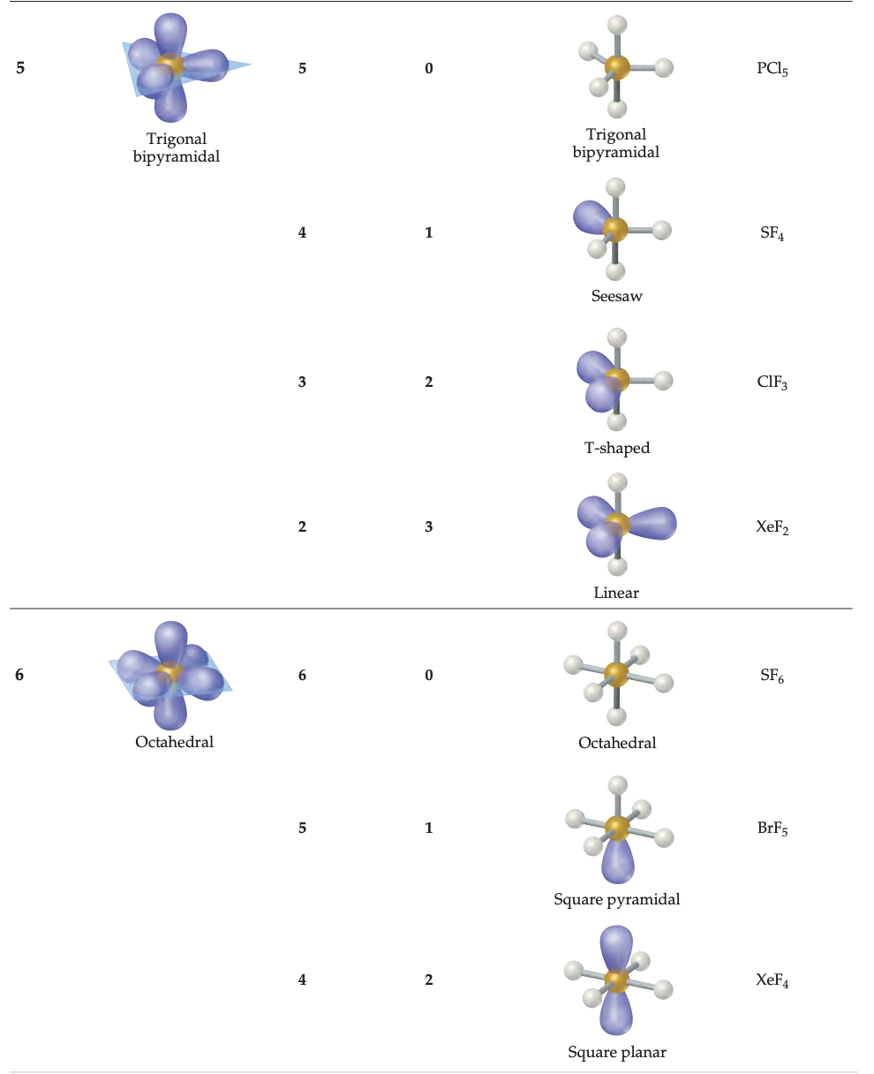
分子结构（下）—molecular structure
三角双锥键角为$90°和120°$
正八面体键角为$90°$

Slide 10
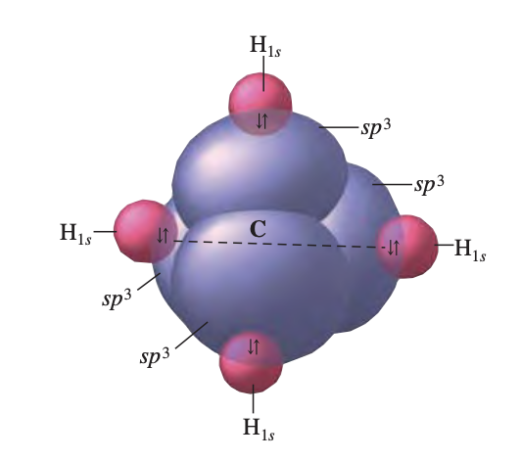
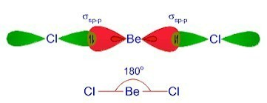
杂化（上）—hybridization
成键时，不同类型的轨道相互融合，重新分配能量和确定空间方向
激发中心原子较低能级的单个电子，跃迁到更高能级
形成几个能量相等的轨道—称为杂化轨道
用一个s轨道和一个p轨道称为sp杂化，一个s两个p称为s$p^{2}$杂化，一个s三个p称为$sp^{3}，一个s三个p和一个d称为sp^{3}d， 一个s三个p两个d称为sp^{3}d^{2}$

Slide 11
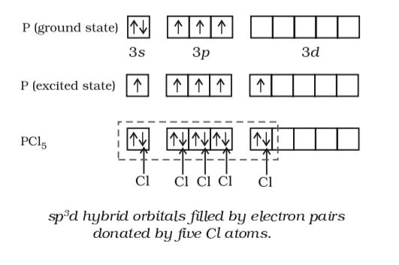
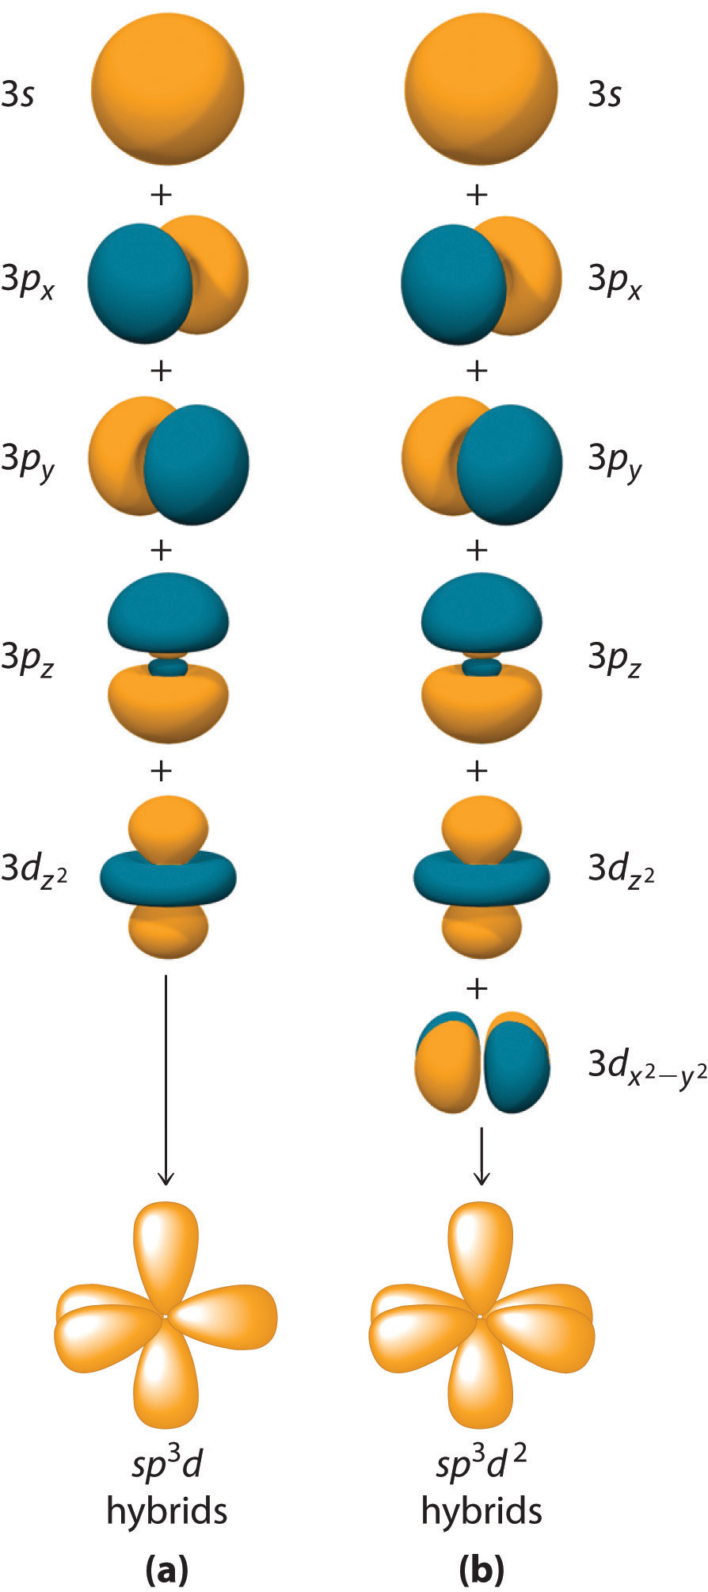
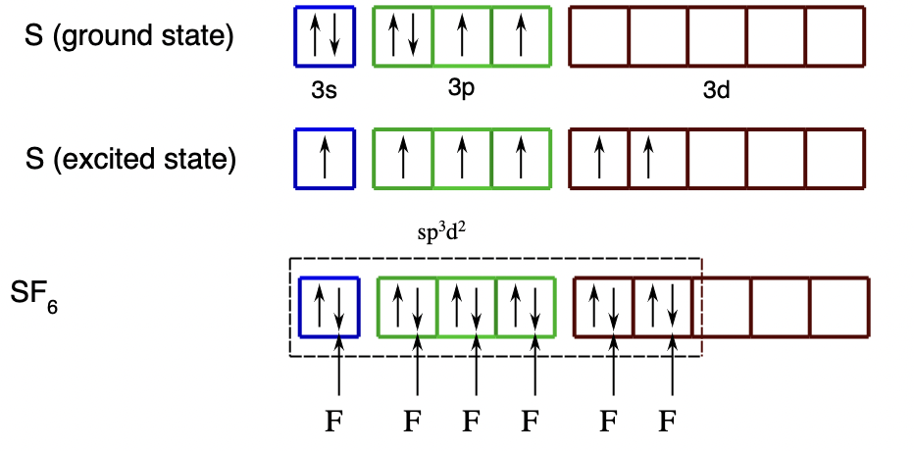
杂化（中）—hybridization
d轨道同样可以参与杂化
解释了为什么有些原子可以最外层多于八个电子

Slide 12
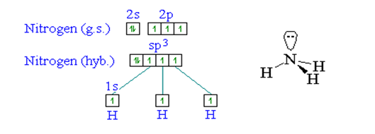
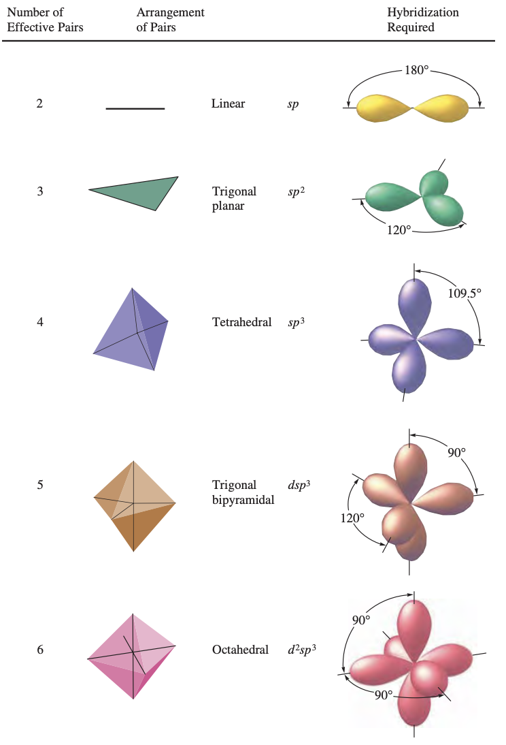
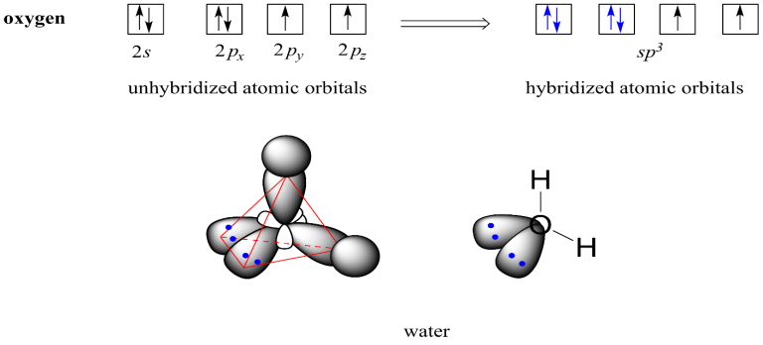
杂化（下）—hybridization
不等性杂化轨道—s成分和p成分的能量不一样
孤对电子是不等性杂化的成分
孤对电子—使键角变小
e.g. 水分子的键角为$104.5°$
氨气的键角为$107°$
氨气分子不等性𝑠$p^{3}杂化$轨道
水分子不等性𝑠$p^{3}杂化轨道$
各杂化轨道键角

Slide 13
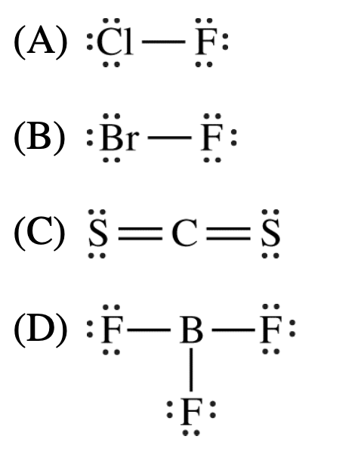
Practice 1
(AP 2018)Which of the following Lewis electron-dot diagrams represents the molecule that is the most polar?
有无极性首先取决于是否存在极性键，其次是空间结构，观察正负电荷中心是否重叠。C选项虽然存在极性键，但分子结构为直线型；D选项比较tricky，实际上三氟化硼结构为平面三角形，因此正负电荷重叠。比较ab选项，因为氯的电负性大于溴，因此b的极性更大

Slide 14
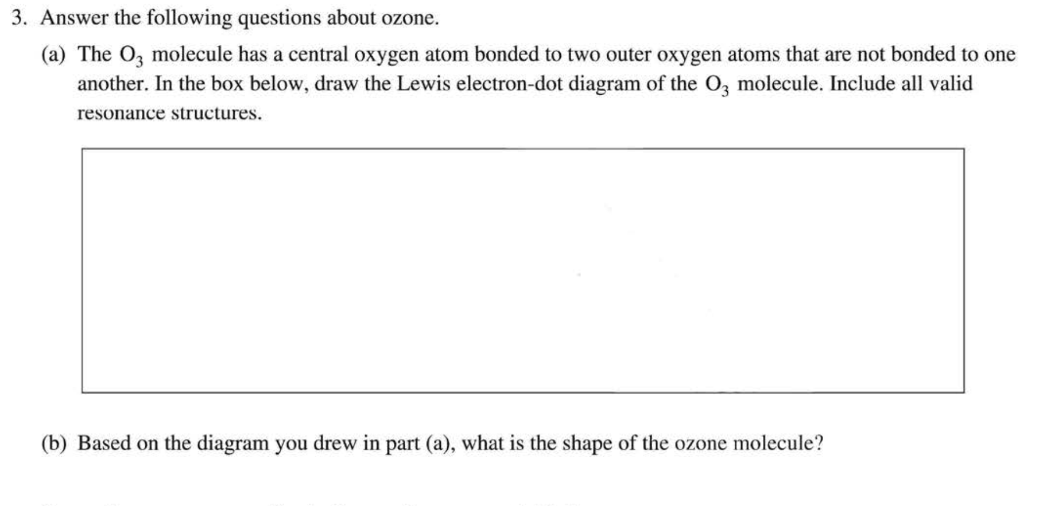
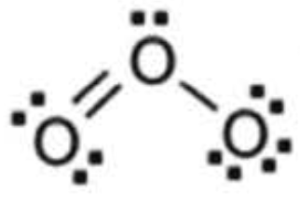
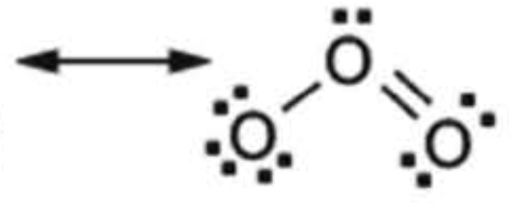
Practice 2
O$为中心$原子
$n_{o}$=$3×8=24$
$n_{v}$=$3×6=18$
$n_{b}$=$\frac{24−18}{2}=3$
bentt

